Slide 1
Наши Рамешки пусть расцветут!
Дизайн-проект
Подготовил: Сапунков Кирилл Валерьевич
6а (МОУ «Рамешковская СОШ»)
Консультант: Белякова Надежда Ивановна
Рамешки 2021

Slide 2
Цели и задачи дизайн – проекта
Наличие зоны для выгула четвероногих питомцев важно как для их хозяев, так и для животных. Ведь только ежедневные занятия и общение с собакой позволяет воспитать ее послушной и не агрессивной. Собаководы во время прогулок смогут общаться, делиться опытом и помогать друг другу с дрессировкой питомцев. Именно для этого необходимо оборудование, на котором можно заниматься.
В действительности, создание специальных площадок не требует много времени и средств, но их наличие поможет сделать выгул питомцев комфортным.
Владельцам собак кажется создание такой зоны наиболее актуальной.
На данный момент в поселке отсутствует специально отведенное место для выгула и дрессировки собак.
Цель: Разработать дизайн-проект площадки для выгула и дрессировки собак.
Задачи:
- Изучение нормативно-правовой документации по данной теме.
- Изучение вопроса обустройства площадок для выгула и дрессировки собак.
- Выбор места для обустройства площадки.
- Подготовка дизайн-проекта площадки для выгула и дрессировки собак.

Slide 3
Нормативно-правовые документы
Приказ Минрегиона России от 27.12.2011 N 613 (ред. от 17.03.2014) "Об утверждении Методических рекомендаций по разработке норм и правил по благоустройству территорий муниципальных образований"
Площадки для выгула собак
2.12.18. Площадки для выгула собак рекомендуется размещать на территориях общего пользования микрорайона и жилого района, свободных от зеленых насаждений, в технических зонах линий метрополитена и общегородских магистралей 1-го класса, под линиями электропередач с напряжением не более 110 кВт, за пределами санитарной зоны источников водоснабжения первого и второго поясов. Размещение площадки на территориях природного комплекса рекомендуется согласовывать с органами природопользования и охраны окружающей среды.
2.12.19. Размеры площадок для выгула собак, размещаемые на территориях жилого назначения рекомендуется принимать 400 - 600 кв. м, на прочих территориях - до 800 кв. м, в условиях сложившейся застройки может принимать уменьшенный размер площадок, исходя из имеющихся территориальных возможностей. Доступность площадок рекомендуется обеспечивать не более 400 м. На территории и микрорайонов с плотной жилой застройкой - не более 600 м. Расстояние от границы площадки до окон жилых и общественных зданий рекомендуется принимать не менее 25 м, а до участков детских учреждений, школ, детских, спортивных площадок, площадок отдыха - не менее 40 м.
2.12.20. Перечень элементов благоустройства на территории площадки для выгула собак включает: различные виды покрытия, ограждение, скамья (как минимум), урна (как минимум), осветительное и информационное оборудование. Рекомендуется предусматривать периметральное озеленение.
2.12.20.1. Для покрытия поверхности части площадки, предназначенной для выгула собак, рекомендуется предусматривать выровненную поверхность, обеспечивающую хороший дренаж, не травмирующую конечности животных (газонное, песчаное, песчано-земляное), а также удобство для регулярной уборки и обновления. Поверхность части площадки, предназначенной для владельцев собак, рекомендуется проектировать с твердым или комбинированным видом покрытия (плитка, утопленная в газон и др.). Подход к площадке рекомендуется оборудовать твердым видом покрытия.
2.12.20.2. Ограждение площадки, как правило, следует выполнять из легкой металлической сетки высотой не менее 1,5 м. При этом рекомендуется учитывать, что расстояние между элементами и секциями ограждения, его нижним краем и землей не должно позволять животному покинуть площадку или причинить себе травму.
2.12.20.3. На территории площадки рекомендуется предусматривать информационный стенд с правилами пользования площадкой.
2.12.20.4. Озеленение рекомендуется проектировать из периметральных плотных посадок высокого кустарника в виде живой изгороди или вертикального озеленения.

Slide 4
Выбор места для размещения площадки
Выбор места для площадки - немаловажный аспект в данном вопросе. Как уже было сказано выше, необходимо следовать существующим нормам. Место должно быть достаточно удалено от домов и детских учреждений и в то же время должно быть в шаговой доступности.
Выбор остановился на территории, прилегающей к Станции по борьбе с болезнями животных пгт. Рамешки.
Предлагаемая нами площадка может разместиться на достаточном удалении от жилых построек и учреждений. С другой стороны, площадка будет располагаться около Станции по борьбе с болезнями животных, что позволит провести время с пользой в очереди на прием к ветеринарному врачу.

Slide 5
Местонахождение площадки на карте пгт Рамешки
Предположительный адрес местонахождения площадки: ул.Школьная (за зданием Станции по борьбе с болезнями животных)
Преимущества месторасположения: удаленность от жилых домов, детских и иных учреждений.
Недостатки: запущенность данной территории. При реализации данного проекта необходима расчистка от растительности и выравнивание.

Slide 6
Обустройство площадки для выгула и дрессировки собак
Для плана площадки мы выбрали уже существующие проекты, которые широко используются в больших и маленьких городах. (приложение 1 )
Предположительный размер площадки 20х25 метров.
Сама территория по плану должна быть ограждена забором высотой не менее 1,5 метров. Дверь позволит удерживать собак на площадке и не позволит маленьким детям случайно оказаться на территории выгула.
В данном проекте учтено необходимое оборудование для обустройства площадки.
Ниже приведены примеры оборудования для обустройства площадки.

Slide 7
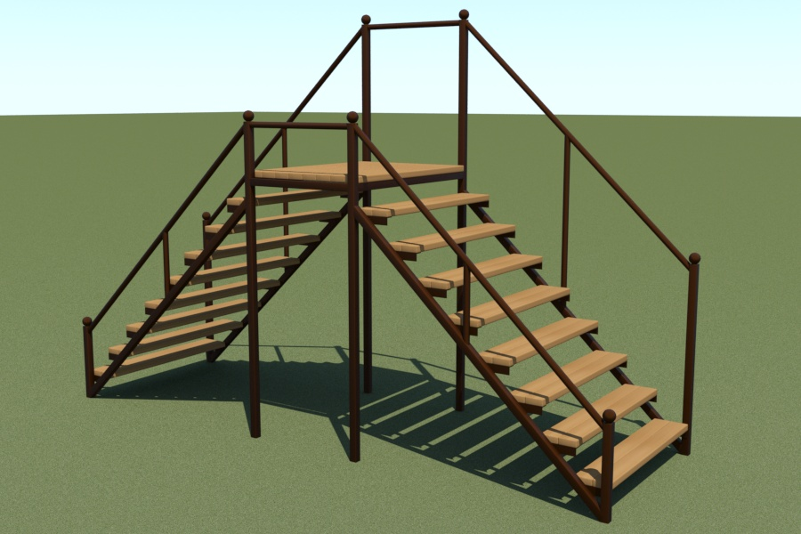
Элементы обустройства
Вышка
Размеры: 3430*1080*2250 (+400) мм Описание: Площадка со ступеньками с двух сторон. Разноуровневые поручни. Каркас вышки металлический, площадка и ступеньки выполнены из дерева.

Slide 8
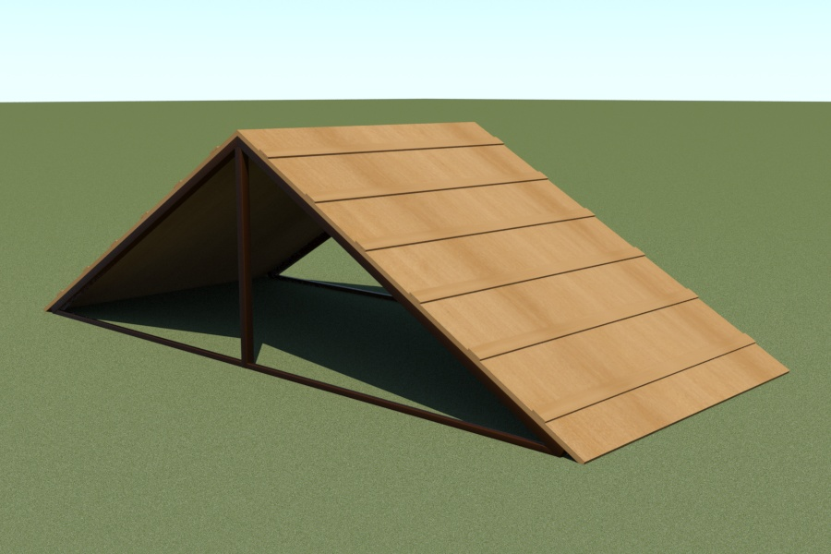
Мостик
Размеры: 3460*1500*1000 (+400) мм Описание: Мостик состоит из металлического каркаса и деревянного пола.

Slide 9
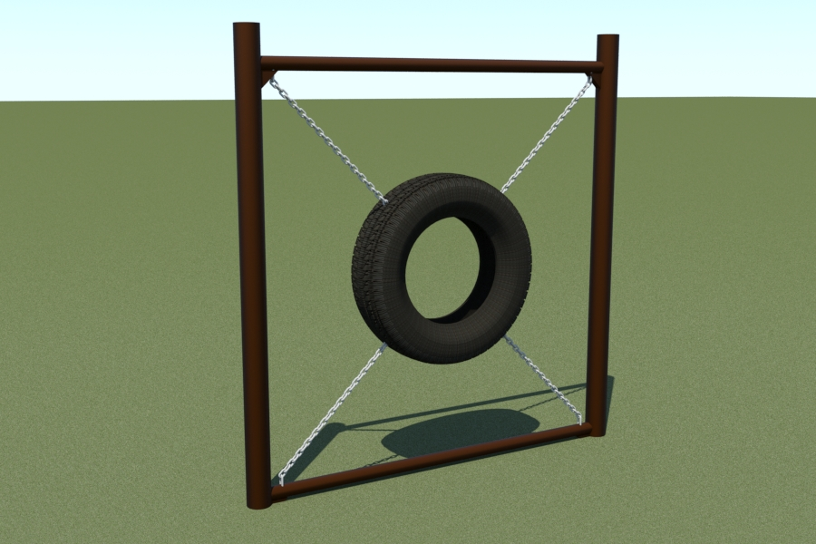
Кольцо
Размеры: 1390*175*1420 (+800) мм Описание: Металлоконструкция с автомобильной покрышкой, зафиксированной с помощью цепей. Необходимый элемент площадки для дрессировки и выгула собак.

Slide 10
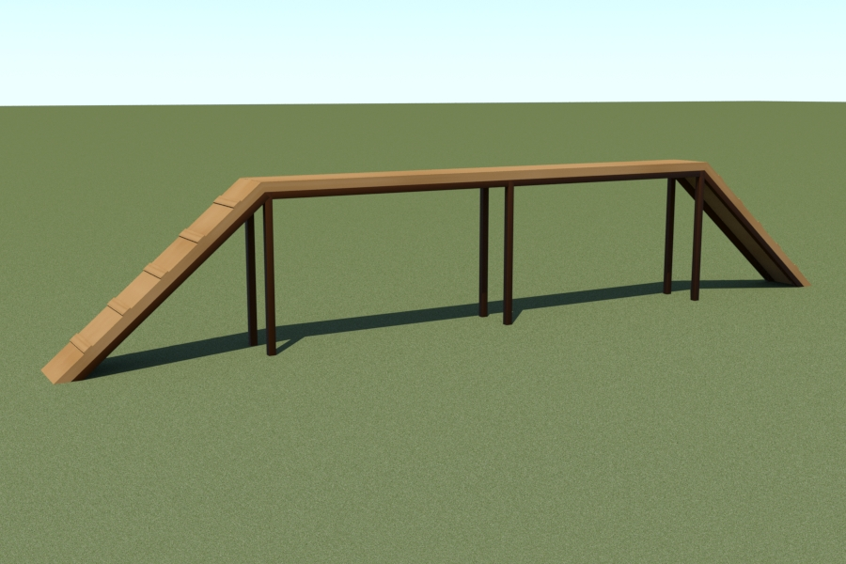
Бревно
Размеры: 5100*300*890 (+300) мм Описание: оборудование для выгула и дрессировки собак, представляет собой деревянный помост со спуском и подъемом на металлических опорах.

Slide 11
Для владельцев собак на площадке устанавливаются:
-скамейки для отдыха;
-информационный щит (правила пользования площадкой);
-урны;
-мусорные контейнеры и т.д.
По периметру площадки должно быть установлено освещение.

Slide 12
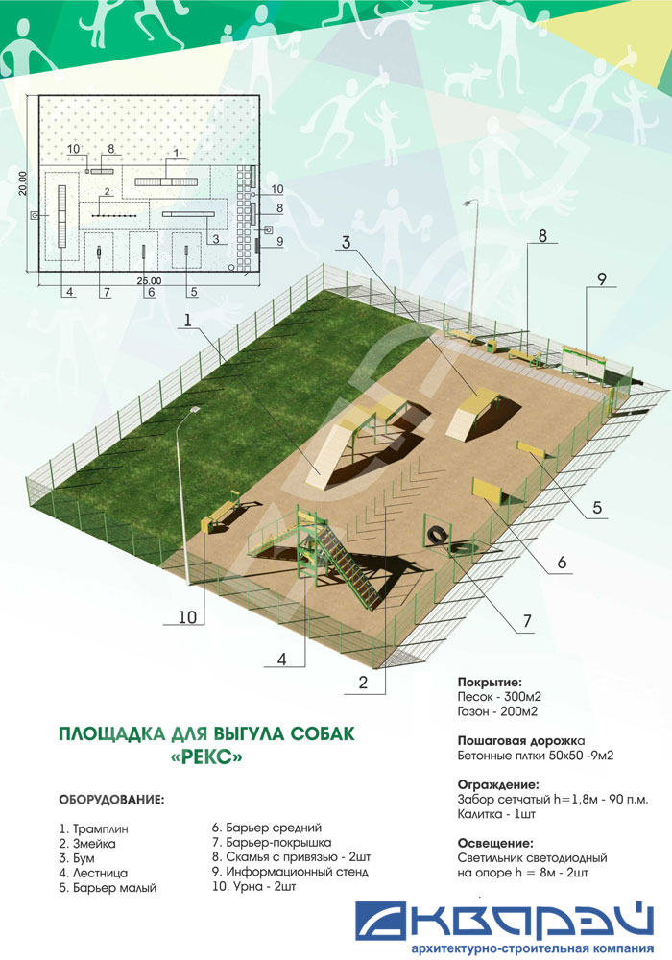
План-схема обустройства площадки для выгула и дрессировки собак

Slide 13
Заключение
Наш проект – площадка для выгула и дрессировки собак - это один из социальных проектов, предлагаемых на рассмотрение для улучшения инфраструктуры поселка Рамешки.
При подготовке дизайн –проекта была изучена нормативно –правовая документация по данной теме, изучены вопросы обустройства площадок для выгула и дрессировки собак, выбрано место в поселке, пригодное для обустройства площадки, подготовлен план-схема размещения оборудования на площадке.
Вывод: наличие площадки для выгула и дрессировки собак удобно для владельцев, полезно для питомцев!
Надеюсь, что данный дизайн – проект будет востребован и воплотится в жизнь.

